Slide 1
Творческий отчёт методического объединения учителей иностранного языка
2014-2015 уч. год

Slide 2
Цель деятельности: обеспечение методических условий для эффективной апробации федерального государственного образовательного стандарта основного общего образования.
Задачи:
совершенствовать содержание, технологии и методы обучения естественнонаучным и общественным дисциплинам в соответствии с требованиями системно-деятельностного подхода;
включиться в инновационную и экспериментальную деятельность, направленную на повышение качества знаний учащихся;
организовать внеурочную деятельность по предметам в свете требований ФГОС второго поколения;
создать условия для профессионального совершенствования педагогов в процессе введения ФГОС ООО, диссеминации ППО

Slide 3
Педагогами была организована работа по проведению следующих мероприятий:
Школьный этап Всероссийской олимпиады по английскому языку
5 класс 8 класс
1 место: Исаков Никита 5б 1 место: Дедкова Таисия 8б
2 место: Фетисова Каролина 5б 2 место: Андреева Алина 8б
3 место: Чижков Сергей 5а 9 класс:
6 класс 1 место: Чуб Дарья
1 место: Захарова Анастасия 6а 10 класс
2 место: Надолинская Анастасия 6а 1 место: Розен Анастасия
Дурапова Анастасия 6б 2 место: Авинеров Даниил
3 место: Недобоенко Полина 6а 3 место: Шипицина Анастасия
7 класс 11 класс
1 место: Нагин Егор 7а 1 место: Горнушенкова Алина,
2 место: Борисова Ксения 7б Корюкаева Полина
3 место: Осокин Владислав 7б

Slide 4

Подготовка и проведение дистанционного Всероссийского конкурса
Британский бульдог
Осокин Максим 4а кл. – 1 место в школе
Волков Клим 4а кл., Шипицына Анастасия 10 кл., Корюкаева Полина 11 кл. - 2 место в школе
Воронин Александр 6а кл., Недобоенко Полина 6а кл., Кривополенов Кирилл 7б кл., Розен Анастасия 10 кл. – 3 место в школе
Дружинина Арианна 5б кл., Стратулат Карина 6а кл.,, Борисова Ксения 7б кл., Горнушенкова Алина 11 кл. – 1 место в районе
Захарова Александра 6а кл., Гагарская Елизавета 10 кл. – 2 место в районе
Исаков Никита 5б кл., Губкина Жанна 7б кл.- 3 место в районе

Slide 5

Участие в городских и региональных конкурсах по английскому языку
Педагогические чтения в САФУ : Волкова О. В. выступила в рамках курсов повышения квалификации «Структура и содержание деятельности учителя английского языка в реализации ФГОС нового поколения» - мастер-класс по теме «Давайте играть»

Slide 6
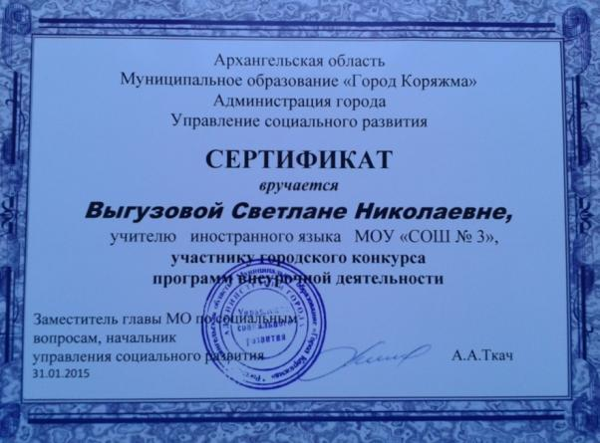
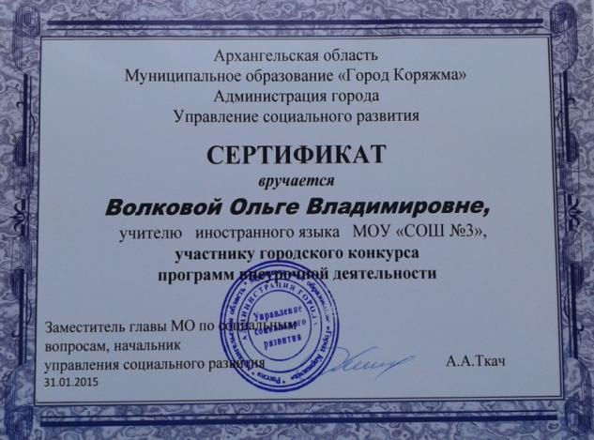
Выступление по теме «Работа с текстом как один из приёмов формирования УУД» в рамках курсов повышения квалификации «Структура и содержание деятельности учителя английского языка в реализации ФГОС нового поколения» : Выгузова С.Н.
Мастер-класс по теме «Давайте играть» :Волкова О.В.
Конкурс программ внеурочной деятельности :
«Клуб интернациональной дружбы» Выгузова С.Н.
«Дебаты» Волкова О.В.

Slide 7

Мастер - класс
«Let`s play together »
по УМК Ю.А. Комаровой, И.В. Ларионовой, К. Гренджер.
Английский язык.
5 класс
Проводит: учитель английского языка
Волкова Ольга Владимировна
МОУ «СОШ №3 г. Коряжмы»

Slide 8
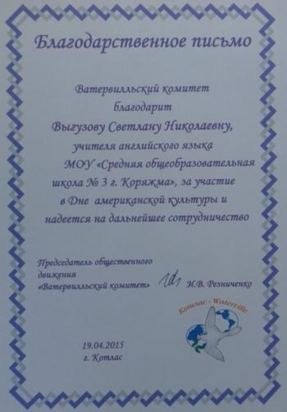
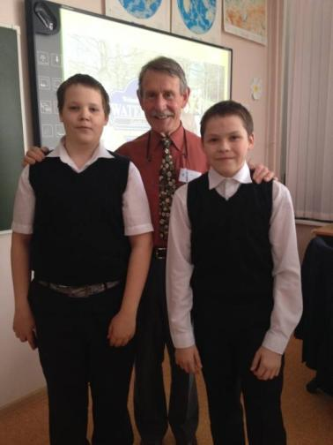
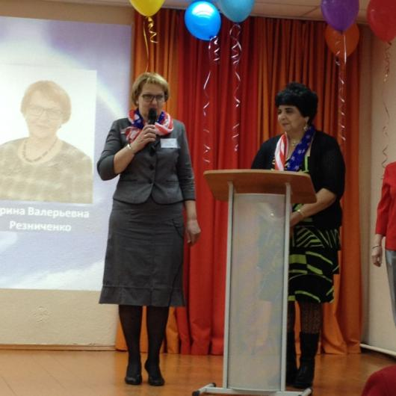
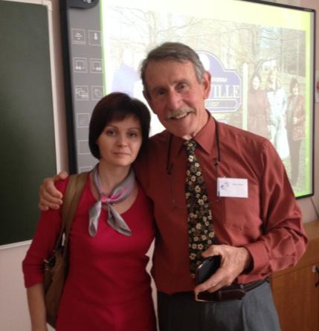
Научно-практическая конференция выступление по теме «Дидактические игры на уроках английского языка в рамках введения ФГОС» Волкова О.В.
День американской культуры г. Котлас
Выгузова С.Н. и её ученики с американскими друзьями из Ватервилля – города-побратима Котласа

Slide 9
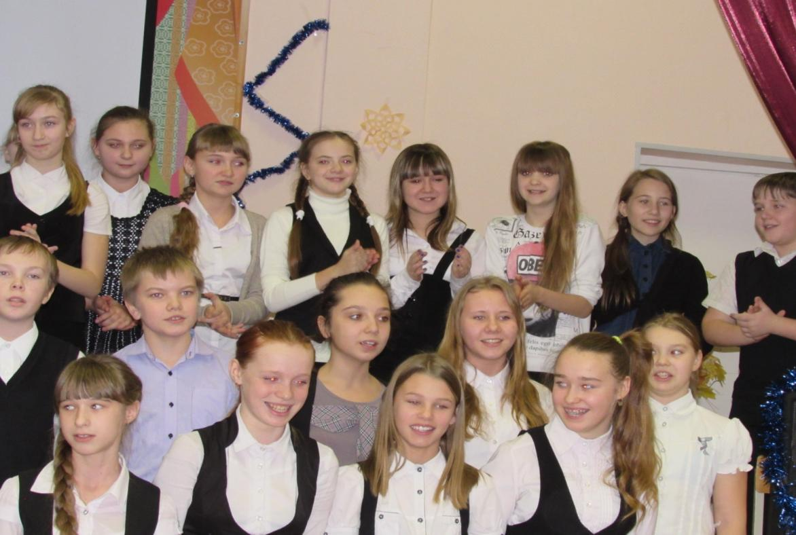
В рамках предметной декады были даны
Урок –дебаты по теме «Должны ли родители выбирать друзей своим детям?» Волкова О.В.
Проведён Фестиваль английской песни

Slide 10
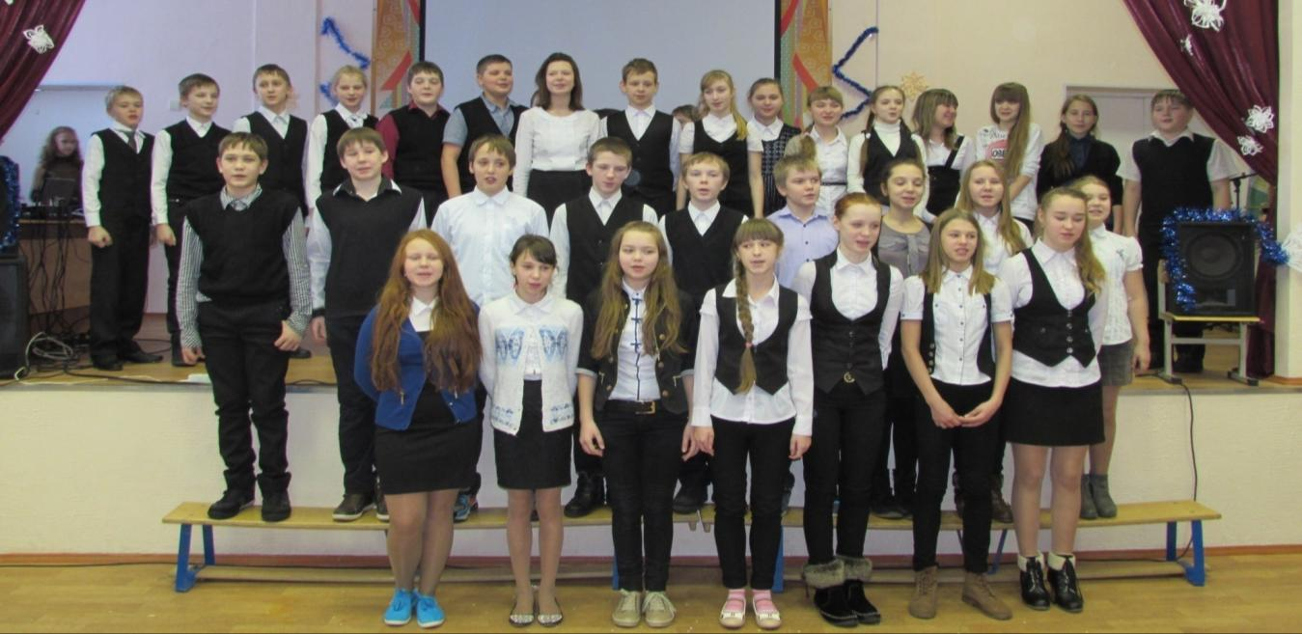

Slide 11
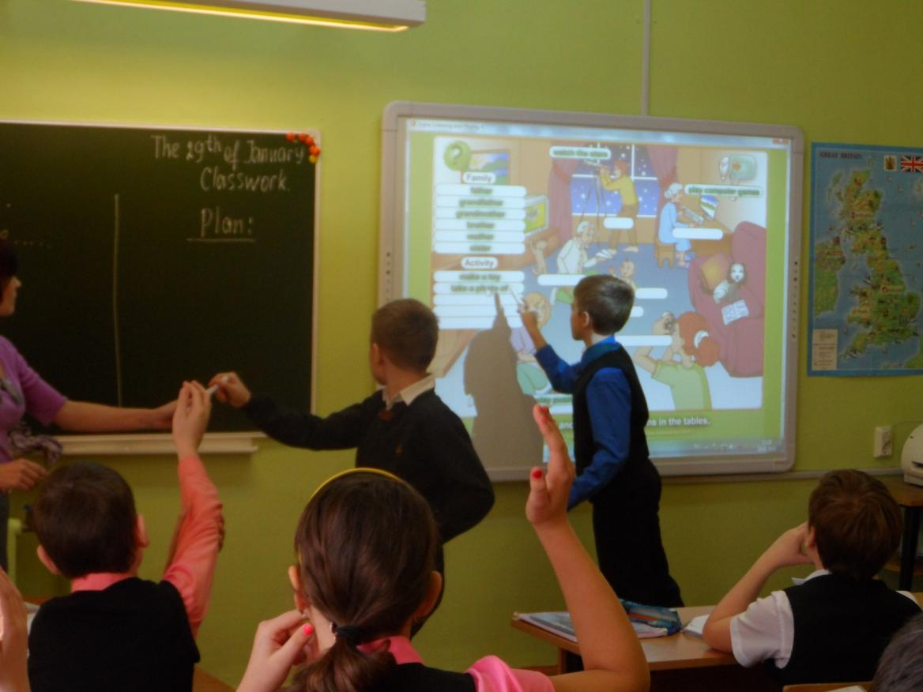
Открытый урок по теме «Моя семья» в 3 а классе Выгузова С.Н.

Slide 12
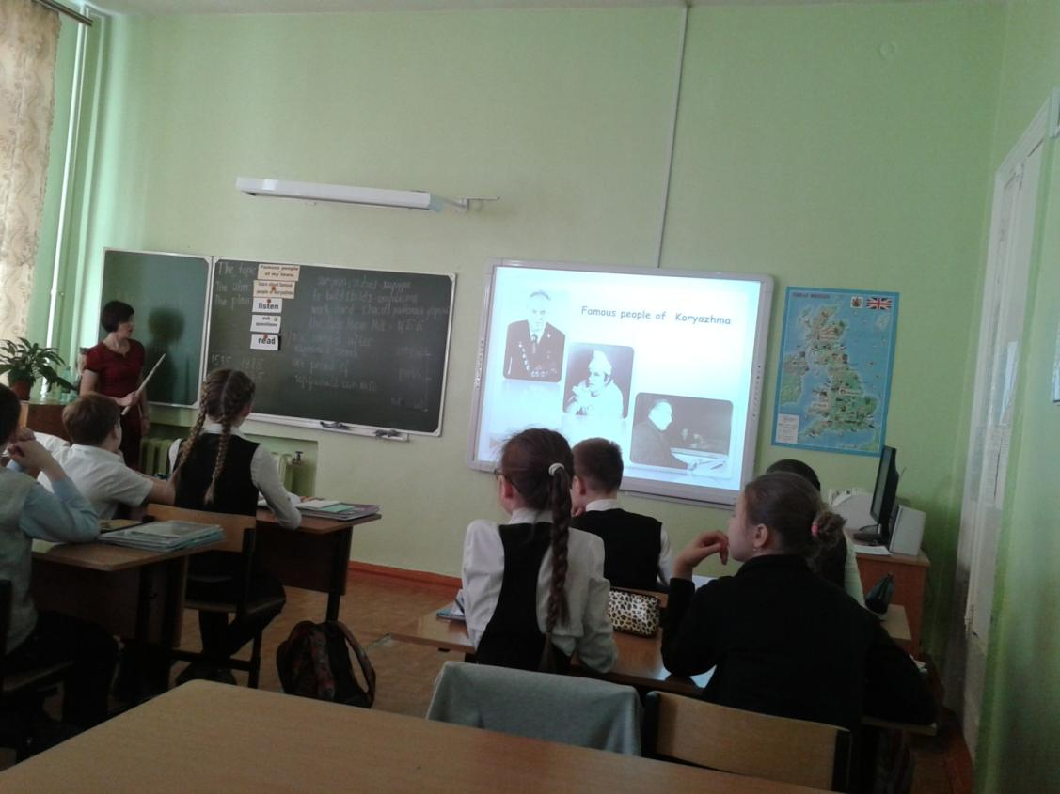
В рамках единой методической недели был дан урок в
5а классе по теме «Знаменитые люди»

Slide 13
В течение года было проведено 6 заседаний ШМО:
Заседание №1 ( сентябрь)
Тема: Анализ результатов переводной и итоговой аттестации учащихся
Заседание №2 (декабрь)
Тема: Круглый стол по проблеме «Развитие личности школьников в процессе обучения иностранному языку
Заседание №3 (март)
Тема: Совершенствование универсальных учебных действий (УУД) у учащихся в процессе обучения английскому языку
Заседание №4 (май)
Тема: Анализ работы МО за год.
На итоговом заседании принято решение считать работу МО удовлетворительной.

